Slide 1
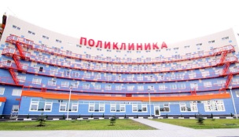
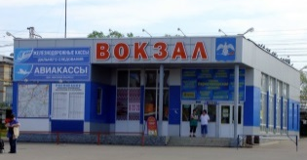
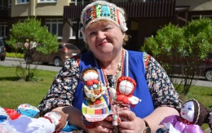
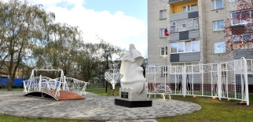
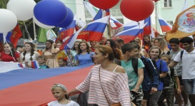
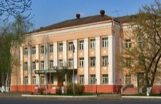
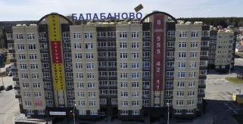
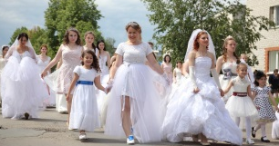
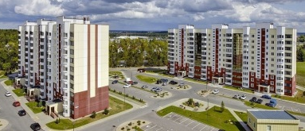
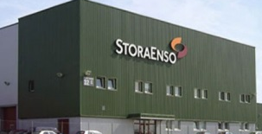
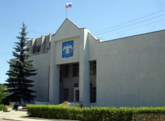
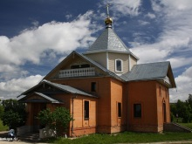
к решению Городской Думы городского поселения «Город Балабаново» «Об утверждении отчета об исполнении бюджета городского поселения «Город Балабаново» за 2017 год»
Муниципальное образование городское поселение «Город Балабаново» Боровского района Калужской области
Бюджет для граждан

Slide 2
Содержание
Понятия и термины………………………………………………………………………………………………………………….4
Город Балабаново……………………………………….…………………………………………………………........................6
Возможности влияния граждан на состав бюджета…………………………………………………………….………….7
Публичные слушания ……………………………………………………………………………………………………………...8
Что такое бюджет?............................................................................................................................................................9
Бюджетная система РФ………………………………………………………………………………………………………..…10
Бюджетный процесс ……………………………………………………………………………………………..…………....….11
Гражданин, его участие в бюджетном процессе ……………………………………………………………….……….…12
Основы составления проекта бюджета……………………………………………………………………………………...13
Прогноз социально-экономического развития МО «Город Балабаново»…………………………………………...14
Основные задачи бюджетной и налоговой политики……….……………………………………………………………18
Основные направления бюджетной и налоговой политики……………………………………………………………19
Доходы бюджета ………………………………………………………..…………………………………………..………..........20
Динамика поступлений в бюджет …………………………………………………………………………………………..….21
Межбюджетные трансферты……………………………………………………………………………………………….…...22
Структура доходов бюджета в 2017 году ………………………………………………………………………………….…23
Безвозмездные поступления в 2017 году…………………………………………………………...........................…..….24

Slide 3
Содержание
Расходы бюджета……………………………………….……………………………………………………………….………....25
Структура расходов бюджета в 2017 году …………………………………...……………………………………..………..26
Муниципальные программы в 2017 году………………………………………………………………………..…………....27
Расходы социального характера …………………………….………………………………………………………….……..28
Расходы на ЖКХ и дорожное хозяйство …………………………………………………………………………………......35
Расходы на исполнение прочих полномочий…………………………….………………………………………………….41
Структура расходов на содержание органов местного самоуправления в 2017 году …………………………...42
Источники внутреннего финансирования дефицита бюджета………………………………………………………….43
Контактная информация………………………………………………………………………………………………………..…44

Slide 4
Понятия и термины
Безвозмездные поступления - это финансовая помощь из бюджетов других уровней (межбюджетные трансферты), от физических и юридических лиц.
Бюджет – форма образования и расходования денежных средств, предназначенных для финансового обеспечения задач и функций государства и местного самоуправления.
Бюджетная классификация - группировка доходов и расходов бюджетов всех уровней бюджетной системы РФ, а также источников финансирования дефицитов этих бюджетов, используемая для составления и исполнения бюджетов.
Бюджетный период – отрезок времени, охватывающий все стадии бюджетного планирования. Начинается бюджетный период с момента начала работы по составлению проекта бюджета и завершается утверждением отчета о его исполнении.
Бюджетный процесс - деятельность по составлению проекта бюджета, его рассмотрению, утверждению, исполнению, составлению отчета об исполнении и его утверждению.
Бюджетная система РФ - совокупность всех бюджетов в РФ: федерального, региональных, местных, государственных внебюджетных фондов.
Государственный (муниципальный) долг - обязательства публично-правового образования по полученным кредитам, выпущенным ценным бумагам, предоставленным гарантиям перед третьими лицами.
Дотации - межбюджетные трансферты, предоставляемые на безвозмездной и безвозвратной основе без установления направлений и (или) условий их использования.
Источники финансирования дефицита бюджета - средства, привлекаемые в бюджет для покрытия дефицита (кредиты банков, кредиты от других уровней бюджетов, кредиты финансовых международных организаций, ценные бумаги, иные источники).
Индекс потребительских цен - один из видов индексов цен, созданный для измерения среднего уровня цен на товары и услуги (потребительской корзины) за определённый период в экономике.

Slide 5
Понятия и термины
Межбюджетные трансферты - это средства одного бюджета бюджетной системы РФ, перечисляемые другому бюджету бюджетной системы РФ. Налогоплательщик - физическое лицо или юридическое лицо, на которое законом возложена обязанность уплачивать налоги.
Налоговые доходы – поступления в бюджет от уплаты налогов, установленных Налоговым кодексом РФ.
Неналоговые доходы – поступления от уплаты пошлин и сборов, установленных законодательством РФ и штрафов за нарушение законодательства.
Прогноз социально-экономического развития - документ, содержащий систему научно-обоснованных представлений о направлениях и результатах социально-экономического развития Российской Федерации на прогнозируемый период (среднесрочный или долгосрочный).
Прожиточный минимум - это стоимостная величина достаточного для обеспечения нормального функционирования организма человека, сохранения его здоровья, набора продуктов питания, а также минимального набора непродовольственных товаров и минимального набора услуг, необходимых для удовлетворения основных социальных и культурных потребностей лица.
Публичные слушания проводятся представительным органом муниципального образования, главой муниципального образования с участием жителей муниципального образования для обсуждения проектов муниципальных правовых актов по вопросам местного значения.
Субвенция - бюджетные средства, предоставляемые бюджету другого уровня бюджетной системы РФ на безвозмездной и безвозвратной основах на осуществление определенных целевых расходов, возникающих при выполнении полномочий РФ, переданных для осуществления органам государственной власти другого уровня бюджетной системы РФ.
Субсидия - бюджетные средства, предоставляемые бюджету другого уровня бюджетной системы РФ, в целях софинансирования расходных обязательств, возникающих при выполнении полномочий органов местного самоуправления по вопросам местного значения.

Slide 6
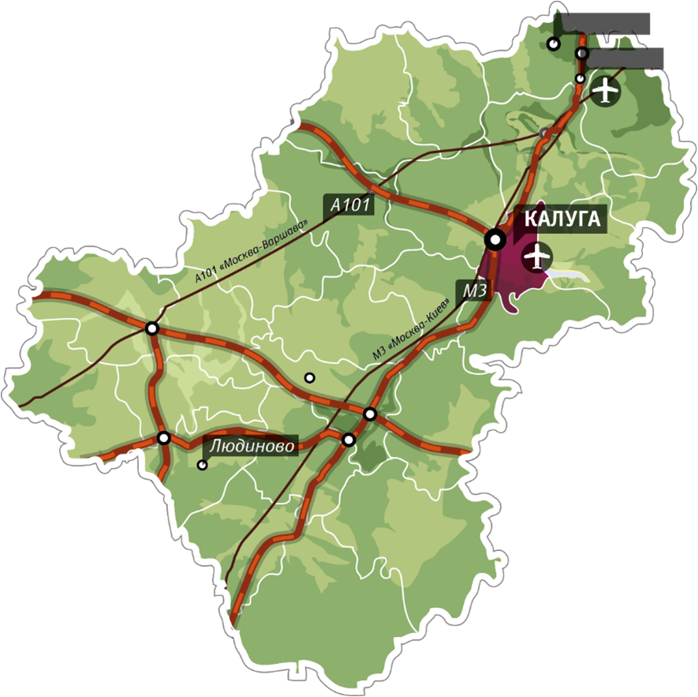
Город Балабаново
Общая площадь города 993,6 га
Боровск
Земли
лесного фонда
64 га
Балабаново
Население 25 608 человек
Уровень безработицы 0,31%
Средняя заработная плата 33 393 руб.
Средняя трудовая пенсия 14387 руб.

Slide 7
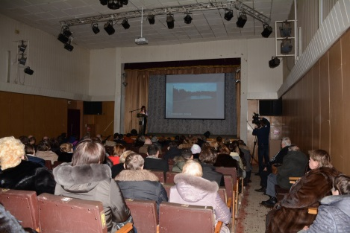
Возможности влияния гражданина на состав бюджета
1
Публичные слушания по проекту бюджета городского поселения «Город Балабаново»
2
Публичные слушания по отчету об исполнении бюджета городского поселения «Город Балабаново»
3
Общественные обсуждения муниципальных программ

Slide 8
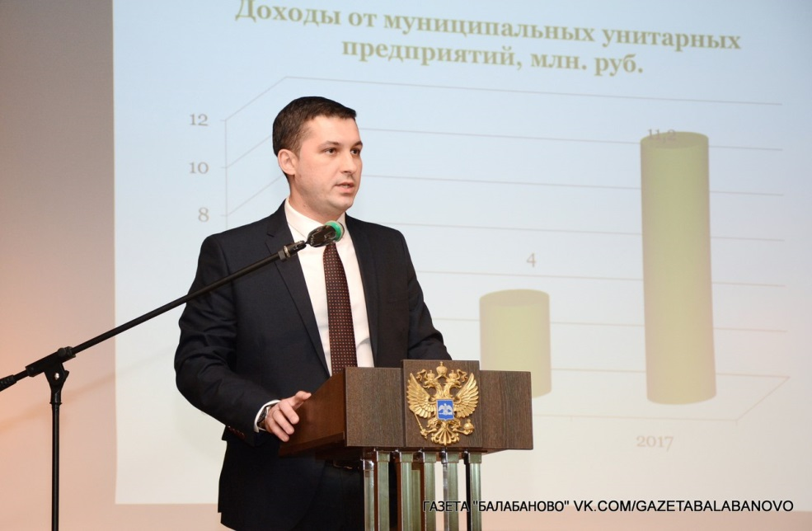
Публичные слушания
Публичные слушания - форма участия населения в осуществлении местного самоуправления. Публичные слушания организуются и проводятся с целью выявления мнения населения по проекту бюджета района на очередной финансовый год и плановый период.
Каждый житель вправе высказать свое мнение, представить материалы для обоснования своего мнения, представить письменные предложения и замечания для включения их в протокол публичных слушаний.
Результат публичных слушаний - заключение, в котором отражаются выраженные позиции жителей города Балабаново и рекомендации, сформулированные по результатам публичных слушаний. Заключение о результатах публичных слушаний подлежит опубликованию.

Slide 9
Что такое бюджет?
Доходы
Это поступающие в бюджет денежные средства (налоги юридических и физических лиц, административные платежи и сборы, безвозмездные поступления)
Расходы
Это выплачиваемые из бюджета денежные средства (социальные выплаты населению, содержание муниципальных учреждений образования, культуры и другие.
Бюджет - это форма образования и расходования денежных средств, предназначенных для финансового обеспечения задач и функций местного самоуправления
Дефицит бюджета- превышение расходов бюджета над его доходами
Сбалансированность бюджета по доходам и расходам – основополагающее требование, предъявляемое к органам, составляющим и утверждающим бюджет.
Расходы
Профицит бюджета- превышение доходов бюджета над его расходами
Доходы

Slide 10
Бюджет- план доходов и расходов для обеспечения обязательств государства, закрепленных в Конституции Российской Федерации.
Бюджетная система Российской Федерации
Федеральный бюджет
Бюджеты государственных внебюджетных фондов РФ
Бюджеты субъектов РФ
Бюджеты территориальных государственных внебюджетных фондов
Местные бюджеты
Бюджеты городских округов
Бюджеты муниципальных районов
Бюджеты городских и сельских поселений

Slide 11
Бюджетный процесс
Представляет собой деятельность по составлению проекта бюджета, его рассмотрению, утверждению, исполнению, составлению отчета об исполнении и его утверждению.
Основные этапы бюджетного процесса
1. Составление проекта бюджета
2. Рассмотрение и утверждение бюджета
3. Исполнение бюджета
4. Контроль исполнения бюджета

Slide 12
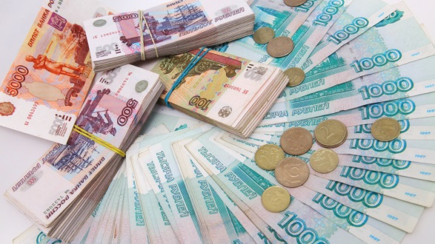
Гражданин, его участие в бюджетном процессе
Гражданин
как налогоплательщик
Помогает формировать доходную часть бюджета
Гражданин
как получатель социальных гарантий
Получает социальные гарантии- расходная часть бюджета (образование, культура, социальные льготы и другие направления социальных гарантий населению)

Slide 13
Основы составления проекта бюджета
Бюджетное послание Президента РФ
Прогноз социально-экономического развития муниципального образования
Основные направления бюджетной и налоговой политики
Составление проекта бюджета муниципального образования городского поселения «Город Балабаново»

Slide 14
ПРОГНОЗ СОЦИАЛЬНО-ЭКОНОМИЧЕСКОГО РАЗВИТИЯ МО «ГОРОД БАЛАБАНОВО»
Введение
Городское поселение «Город Балабаново» является одним из лидеров в Калужской области по объему промышленного производства, уровню заработной платы на предприятиях города и налоговому потенциалу, что положительно отражается на социально-экономическом развитии города.
Население и занятость
По данным Калугастата, численность населения города Балабаново на 1 января 2018 года составила 25 608 человек, что на 144 человека меньше, чем на 1 января 2017 года.
По состоянию на 01.01.2018 на территории города зарегистрировано 524 предприятия и организации различной организационно-правовой формы, из которых 456 являются действующими. Численность работающих в экономике в среднегодовом исчислении в 2017 году составила 10501 чел., из которых почти половина (48%) заняты в промышленности.
В 2017 году в целом произошло уменьшение численности работающих в экономике города по отношению к 2016 году на 48 человек. Так, уменьшение численности кадров показали некоторые крупные предприятия города, среди которых ООО КМДК «Союз-Центр» (41 чел.), ООО «Руукки Рус» (338 чел.). Увеличение численности по сравнению с 2016 годом произошло на таких предприятиях как ООО «Итера» (148 чел.), ООО «Соболь» (70 чел.). ООО «Фрилайт» (12 чел.), ООО «Симон Электрик» (6 чел.) и других.
По данным опроса предприятий города в 2018 году ожидается уменьшение численности работающих на 142 человека. Уменьшение планируют ООО «Руукки Рус» (89 чел.), ООО «КМДК «Союз-Центр» (47 чел.) и другие.
В сфере занятости населения отмечается уменьшение численности безработных граждан, в том числе состоящих на регистрационном учете в органах службы занятости населения. По состоянию на 01.01.2018 в службе занятости населения зарегистрированы 69 человек. (Справочно: по состоянию на 01.01.2017 в службе занятости населения были зарегистрированы 70 человек). Уровень официально зарегистрированной безработицы на конец 2017 года составил 0,31% против 0,39% в 2016 году. (Для сравнения: уровень по Калужской области составил в 2017 году 0,55%). Таким образом, по уровню занятости населения Балабаново является одним из наиболее благополучных населенных пунктов Калужской области.

Slide 15
ПРОГНОЗ СОЦИАЛЬНО-ЭКОНОМИЧЕСКОГО РАЗВИТИЯ МО «ГОРОД БАЛАБАНОВО»
Уровень жизни
В 2017 году в Балабаново среднемесячная заработная плата составила 33 393 рубля, что на 7% выше уровня 2016 года. В 2018 году также ожидается увеличение заработной платы к уровню 2017 года на 5% - она составит 36 352 руб. Рост заработной платы в среднем на 4,5% ежегодно планируется в 2019-2021 годах.
Промышленное производство
В 2017 году в промышленности в целом не произошло увеличения объемов производства по сравнению с 2016 годом. Однако некоторые предприятия показали рост объемов отгруженной продукции к уровню 2016 года. Среди них такие крупные предприятия как ООО «Фрилайт» (на 8%), ООО «Стора Энсо Пакаджинг ББ» (на 10%), ООО «Соболь» (на 7%).
Снижение объемов произошло на ООО «Итера» (на 12%) по причине пожара, случившегося в августе 2017 года в цехе колбасных изделий.
ООО «Декопласт-КК», ООО «Соболь» объемы отгруженной продукции показали на уровне 2016 года.
Объем производства промышленной продукции в отчетном году крупных и средних предприятий составил 19 211 млн. руб., или 95% фактического выпуска 2016 года. По оценке 2018 года ожидается увеличение объемов отгруженной продукции до 20 966 млн. руб.
По малым предприятиям объем в 2017 году составил 1711 млн. руб., или 102% фактического объема 2016 года. Увеличение объемов производства по малым предприятиям в 2017 году показали ООО «Монолит» (в 3,5 раза), ООО «Трейдсервис» (на 17%), ООО «ПРО Метиз» (на 12%) и другие. Уменьшение объемов произошло у ОАО «БМНУ» (на 19%), ООО «Пластомер» (на 19%) и у других предприятий.
Строительство
Всего на территории городского поселения «Город Балабаново» в 2017 году действовало 60 предприятий данной отрасли. В 2017 году объемы работ предприятий по виду деятельности «Строительство» составили 859 млн. руб., что на 17% выше уровня 2016 года. Увеличились объемы работ в 2017 году по сравнению с 2016 годом у таких предприятий, как ООО «ГриТа», ООО «РЮМИН», ООО «Капиталпроект», ООО «Стройкровля» и других.

Slide 16
ПРОГНОЗ СОЦИАЛЬНО-ЭКОНОМИЧЕСКОГО РАЗВИТИЯ МО «ГОРОД БАЛАБАНОВО»
Малое предпринимательство
Малое предпринимательство является неотъемлемой частью рыночной системы хозяйства города.
По состоянию на конец 2017 года в городе зарегистрировано 481 малое предприятие. Среднесписочная численность работников составила 3660 человек.
Субъектами малого предпринимательства по итогам 2017 года:
- отгружено товаров собственного производства на сумму 4 300 млн. руб.,
- продано в сфере оптовой и розничной торговли товаров несобственного производства на сумму 3 493 млн. руб.
В общей сумме отгруженных товаров собственного производства наибольший удельный вес имеют товары промышленные (40%) и строительные (20%).
Финансовые результаты деятельности предприятий и организаций
На протяжении последних лет, в основном, за счет крупных и средних предприятий, наблюдались положительные финансовые результаты предприятий города.
Прибыль прибыльных предприятий в 2017 году составила 2678,2 млн. руб., что выше уровня 2016 года на 5%. В 2018 году, по опросу прибыльных предприятий города, прогнозируется прибыль 2710,1 млн. руб.
Инвестиции
В 2017 году объем инвестиций, включая в собственное производство, составил 1352,5 млн. руб., что составляет 42% объема 2016 года. Из них 317,8 млн. руб. – инвестиции за счет собственных средств организаций, 1025,6 млн. руб. – за счет кредитов банков и заемных средств других организаций, 9,1 млн. руб. – за счет бюджетных средств.
Бюджетные средства были направлены на благоустройство города: строительство Сквера молодоженов, приобретение детских игровых площадок, малых архитектурных форм, урн, а также модернизацию системы видеонаблюдения, системы пожарной сигнализации и системы оповещения и управления эвакуацией людей при пожаре.

Slide 17
ПРОГНОЗ СОЦИАЛЬНО-ЭКОНОМИЧЕСКОГО РАЗВИТИЯ МО «ГОРОД БАЛАБАНОВО»
Реализацию инвестиционных проектов с привлечением собственных средств организаций предполагают в 2018 году ООО «Стора Энсо Пакаджинг ББ», ООО «Соболь», ООО «Фрилайт», ООО «Симон Электрик», ООО «МаксиМед» и другие. Ряд предприятий планируют в 2018 году инвестиции за счет заемных средств других организаций и банковской системы кредитования. К таким предприятиям относятся ООО «КМДК Союз-Центр», ООО «ТД Пинскдрев», ООО «Кит» и другие.
В 2018 году объем инвестиций в основной капитал составит 1422,2 млн. руб., из которых 294,4 млн. руб. (20,7%) - за счет собственных средств организаций, 1121,3 млн. руб. (78,8%) – за счет заемных средств, 6,5 млн. руб. (0,5%)- за счет бюджетных средств.
Рынок товаров и услуг
Оборот розничной торговли в 2017 году в городском поселении «Город Балабаново» составил 2 645 581 тыс. руб.
Открылись 6 магазинов розничной торговли:
- ТЦ «Сказис» на ул. 50 лет Октября общей площадью 5783,3 м2;
- универсальный магазин стройматериалов ИП Никитин на ул. Московской, д.30 общей площадью 1281,9 м2;
- продуктовый магазин на ул. Зеленой, д.11 ООО «Имафрут» общей площадью 373,6 м2;
- ООО «Балабановские торговые ряды» открыли 3 магазина на территории городского рынка с площадями 22,1м2, 21,2м2, 13м2.
Введен в эксплуатацию торговый центр на ул. 50 лет Октября, д.22Б общей площадью 137,6 м2. Открытие магазина планируется в текущем году.
В 2018 году планируется строительство и открытие магазина «Пятерочка» на ул. Московской. Заявленная площадь здания 674,4 м2, площадь торгового зала 495,24 м2.
Оборот общественного питания в 2017 году составил 9 976 тыс. руб.
Объем платных услуг в 2017 году составил 82 281,6 тыс. руб.

Slide 18
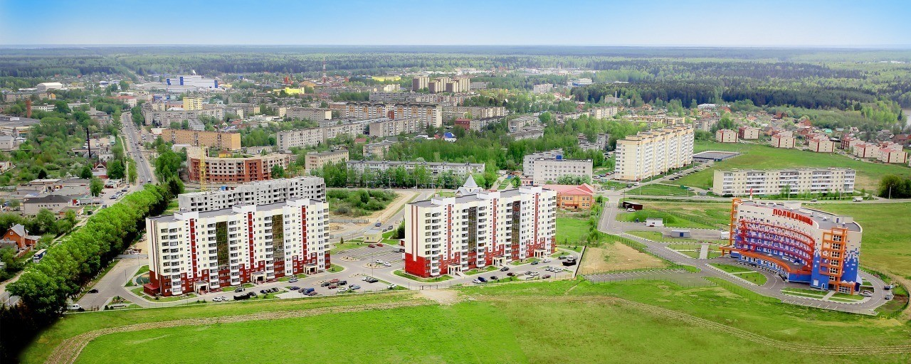
Основные задачи бюджетной и налоговой политики
Основными задачами бюджетной и налоговой политики городского поселения «Город Балабаново» на 2017 год и на плановый период 2018 и 2019 годов являются:
-обеспечение долгосрочной сбалансированности и устойчивости бюджета городского поселения «Город Балабаново» как базового принципа ответственной бюджетной политики;
- укрепление доходной базы бюджета городского поселения «Город Балабаново» за счет наращивания доходных источников и мобилизации в бюджет имеющихся резервов;
- безусловное исполнение всех обязательств государства и выполнение задач, поставленных в указах Президента Российской Федерации от 7 мая 2012 года, с учетом оптимизации расходов и повышения эффективности использования финансовых ресурсов;
-прямое вовлечение населения в решение приоритетных социальных проблем местного уровня;
-повышение открытости и прозрачности управления общественными финансами.

Slide 19
Основные направления бюджетной и налоговой политики
Основными направлениями бюджетной и налоговой политики городского поселения «Город Балабаново» на 2017 год и на плановый период 2018 и 2019 годов являются:
- повышение реалистичности и минимизация рисков несбалансированности бюджета;
- активизация работы по повышению поступлений от всех мер принудительного взыскания задолженности, обеспечению роста эффективности взыскания;
- актуализация работы по расширению налоговой базы по имущественным налогам путем выявления и включения в налогооблагаемую базу недвижимого имущества и земельных участков, которые до настоящего времени не зарегистрированы;
- обеспечение исполнения ранее принятых долговых обязательств и поддержание объема муниципального долга на экономически безопасном уровне;
- поддержка инвестиционной активности субъектов предпринимательской деятельности;
- концентрация расходов на первоочередных и приоритетных направлениях, прежде всего связанных с улучшением условий жизни человека, адресным решением социальных проблем, повышением эффективности и качества и муниципальных услуг, предоставляемых населению;
- повышение эффективности бюджетных расходов, в том числе за счет оптимизации расходов муниципальных учреждений;
-обеспечение публичности процесса управления общественными финансами, гарантирующей обществу право на доступ к открытым данным муниципального образования «Город Балабаново».

Slide 20
Доходы бюджета Городского поселения «Город Балабаново»

Slide 21
Динамика поступлений в бюджет

Slide 22
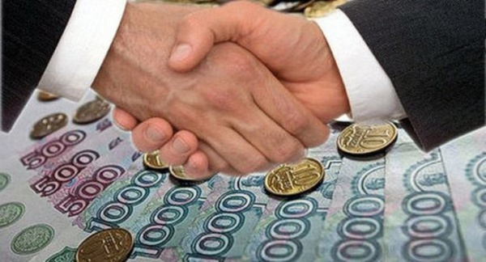
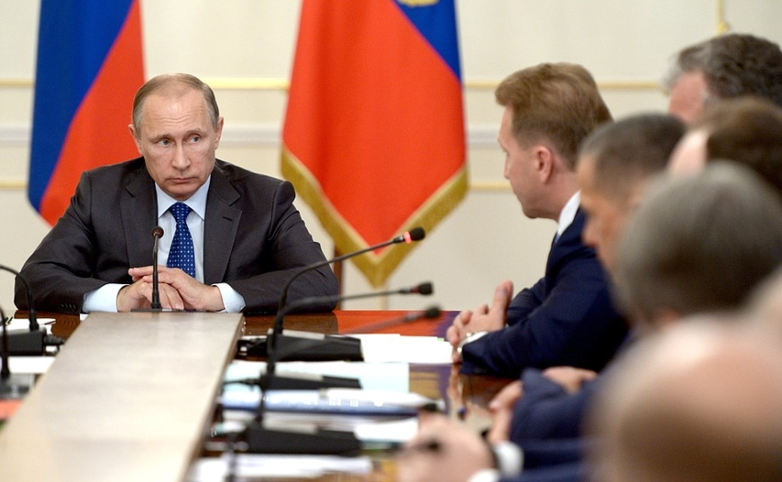
Межбюджетные трансферты
Межбюджетные трансферты – средства, предоставляемые одним бюджетом бюджетной системы Российской Федерации другому бюджету
Межбюджетные отношения – взаимоотношения между публично правовыми образованиями по вопросам регулирования бюджетных правоотношений, организации и осуществления бюджетного процесса

Slide 23
Структура доходов бюджета в 2017 году, %

Slide 24
Безвозмездные поступления в 2017 году

Slide 25
Расходы бюджета
млн. руб.

Slide 26
Структура расходов бюджета в 2017 году, %

Slide 27
Муниципальные программы в 2017 году 16 программ на сумму 243 658 тыс. руб. – 95,9 % расходов бюджета
Муниципальная программа «Кадровая политика в г. Балабаново» – 10 589 тыс. руб.
Муниципальная программа «Безопасность жизнедеятельности в городе Балабаново» – 1 886 тыс. руб.
Муниципальная программа «Ремонт и содержание сети автомобильных дорог» – 46 199 тыс. руб.
Муниципальная программа «Энергосбережение и повышение энергетической эффективности в системах коммунальной инфраструктуры на территории городского поселения «Город Балабаново» – 61 289 тыс. руб.
Муниципальная программа «Молодежная политика города Балабаново» – 695 тыс. руб.
Муниципальная программа «Управление муниципальным имуществом МО «Город Балабаново» – 6 208 тыс. руб.
Муниципальная программа «Развитие системы социального обслуживания населения городского поселения «Город Балабаново» – 864 тыс. руб.
Муниципальная программа «Капитальный ремонт многоквартирных жилых домов городского поселения «Город Балабаново» – 6 241 тыс. руб.
Муниципальная программа «Культурная политика в городе Балабаново» – 23 443 тыс. руб.
Муниципальная программа «Развитие физической культуры и спорта в г. Балабаново» – 16 432 тыс. руб.
Муниципальная программа «Благоустройство городского поселения «Город Балабаново» – 17 760 тыс. руб.
Муниципальная программа «Формирование комфортной городской среды города Балабаново» – 8 224 тыс. руб.
Муниципальная программа «Территориальное планирование, проектирование, строительство объектов капитального строительства и инженерно-транспортной инфраструктуры МО городского поселения «Город Балабаново» - 1 897 тыс. руб.
Муниципальная программа «Информационная политика. Развитие СМИ в городе Балабаново» – 4 763 тыс. руб.
Муниципальная программа «Проведение праздничных мероприятий в г. Балабаново» – 2 341 тыс. руб.
Муниципальная программа «Совершенствование системы муниципального управления городского поселения «Город Балабаново» – 34 827 тыс. руб.

Slide 28
Расходы социального характера
тыс. руб.

Slide 29
Расходы на МУ «Балабановский городской Дом культуры» в 2017 году

Slide 30
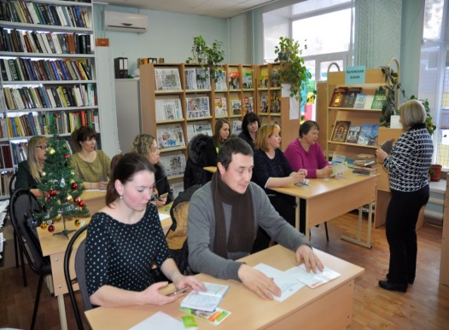
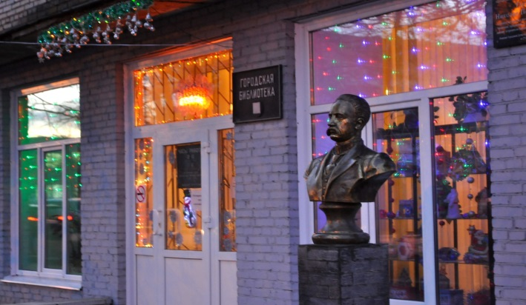
Расходы на МКУК «Балабановская городская библиотека» имени Н. П. Глухарева в 2017 году

Slide 31
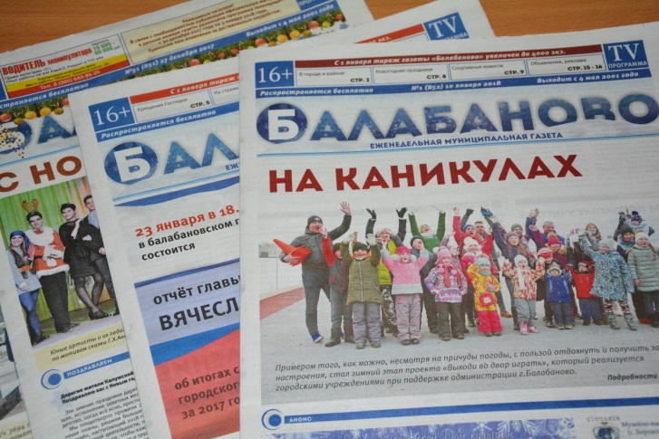
Расходы на МКУ «Редакция газеты «Балабаново» в 2017 году

Slide 32
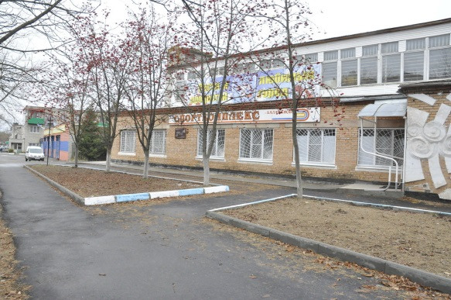
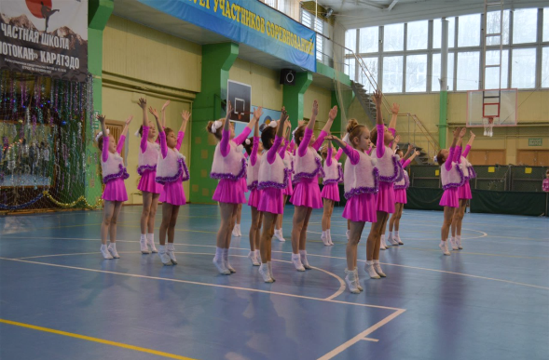
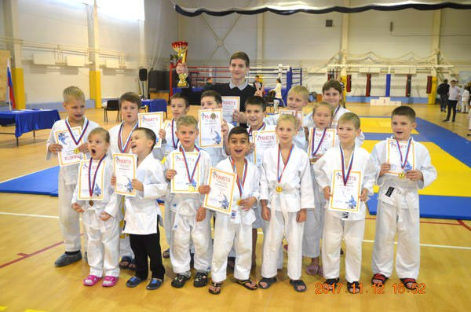
Расходы на МУ «Центр физической культуры и спорта» в 2017 году

Slide 33
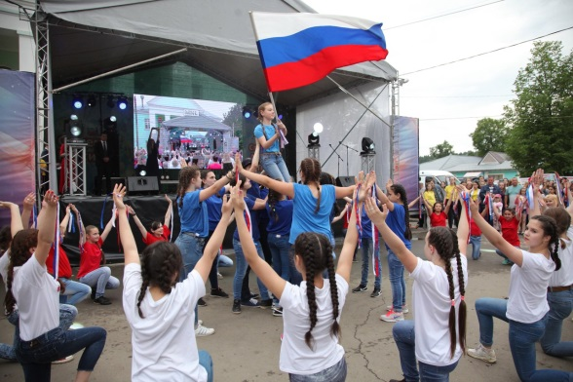
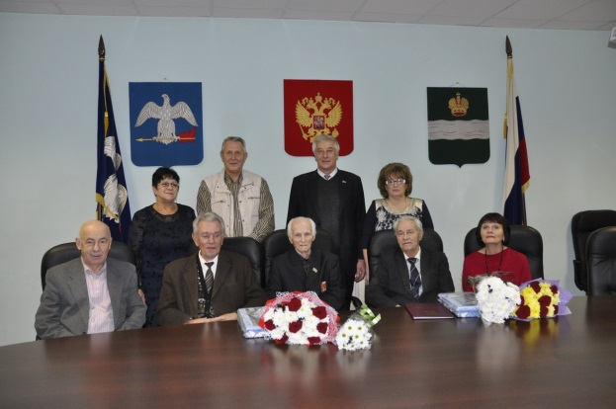
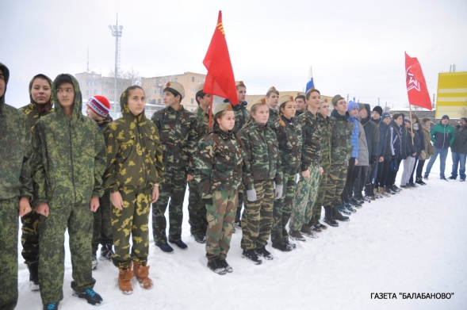
Расходы на молодежную и социальную политику в 2017 году

Slide 34
Расходы на молодежную и социальную политику в 2017 году
Муниципальная программа "Молодежная политика города Балабаново"
на организацию мероприятий и поддержку молодежных движений– 272 тыс. рублей;
на организацию трудоустройства несовершеннолетних граждан в летний период – 250 тыс. рублей;
Муниципальная программа "Кадровая политика в г. Балабаново"
на ежемесячные социальные выплаты к пенсиям лицам, замещающим должности муниципальных служащих – 628 тыс. рублей
Муниципальная программа "Развитие системы социального обслуживания населения городского поселения "Город Балабаново" подпрограмма "Старшее поколение"
на проведение мероприятий в честь Дня города – 301 тыс. рублей;
Муниципальная программа "Развитие системы социального обслуживания населения городского поселения "Город Балабаново" подпрограмма "Дети в семье города Балабаново"
на мероприятия для детей и их родителей – 150 тыс. рублей
Муниципальная программа «Проведение праздничных мероприятий в г. Балабаново»
на мероприятия, направленные на противодействие злоупотреблению наркотиками – 173 тыс. рублей.
на проведение мероприятий для граждан пожилого возраста и инвалидов – 193 тыс. рублей;
на осуществление мер социальной поддержки малообеспеченных граждан, пенсионеров и инвалидов, выплаты почетным гражданам города Балабаново – 461 тыс. рублей;
на поддержку общественных организаций и движений, патриотических клубов, музеев – 60 тыс. рублей
на проведение мероприятий в честь Дня Победы – 683 тыс. рублей;
на проведение новогодних мероприятий – 799 тыс. рублей;
на проведение прочих праздничных мероприятий – 557 тыс. рублей

Slide 35
Расходы на ЖКХ и дорожное хозяйство
млн. руб.
59,5
24,0
24,4

Slide 36
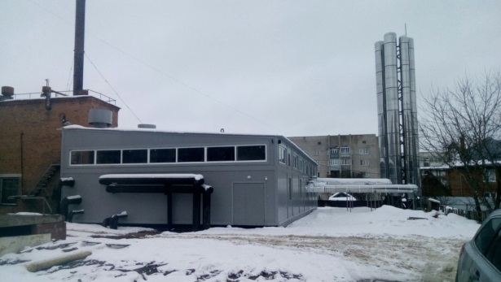
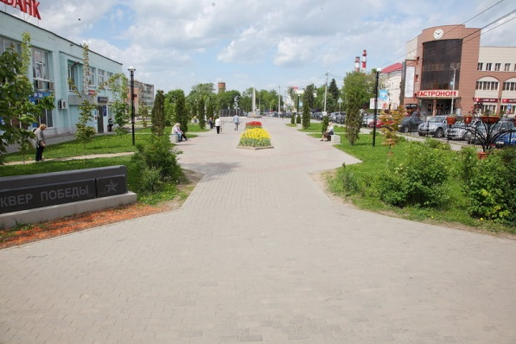
Структура расходов на ЖКХ и дорожное хозяйство в 2017 году, %

Slide 37
Расходы на жилищное хозяйство в 2017 году
Взносы на капитальный ремонт МЖД в ФКР Калужской области - 374 тыс. руб.
Взносы на капитальный ремонт МЖД в УК за период с 2014 по 2017 годы – 4 725 тыс. руб.
Содержание и текущий ремонт жилищного фонда – 1 142 тыс. руб.

Slide 38
Расходы на коммунальное хозяйство в 2017 году
61 289 тыс. руб.
Муниципальная программа "Энергосбережение и повышение энергетической эффективности в системах коммунальной инфраструктуры на территории городского поселения "Город Балабаново"
на организацию водоснабжения – 2 376 тыс. рублей;
3 274 тыс. руб.
Муниципальная программа "Управление муниципальным имуществом МО "Город Балабаново"
На организацию теплоснабжения – 55 960 тыс. рублей;
на установку, проведение сервисного обслуживания и замена установленных узлов учета – 4 тыс. рублей;
на организацию систем индивидуального поквартирного теплоснабжения –2 949 тыс. рублей;
Субсидии на ликвидацию УМЭП ЖКХ – 1 789 тыс. рублей;
субсидии МУП МФЦОН на льготы по бане – 1 485 тыс. рублей;
2 млн. руб.
Стимулирование муниципальных образований Калужской области, принимающих меры по увеличению налогового потенциала

Slide 39
Расходы на дорожное хозяйство в 2017 году
Муниципальная программа "Ремонт и содержание сети автомобильных дорог"
на содержание сети автомобильных дорог – 22 102 тыс. руб.
на ремонт и капитальный ремонт сети автомобильных дорог (софинансирование) – 705 тыс. руб.
на обеспечение безопасности дорожного движения – 4 944 тыс. руб.
на содержание, капитальный ремонт сети автомобильных дорог за счет средств Дорожного фонда (софинансирование) – 5 325 тыс. руб.
на расчеты за ремонт дорог , выполненный в 2016 году, за счет субсидий на реализацию мероприятий подпрограммы «Совершенствование и развитие сети автомобильных дорог Калужской области» - 13 024 тыс. руб.
паспортизация автомобильных дорог – 100 тыс. руб.

Slide 40
Расходы на благоустройство в 2017 году
МП «Благоустройство городского поселения «Город Балабаново»
на реализацию проектов инициативного бюджетирования – 838 тыс. рублей;
МП «Формирование комфортной городской среды города Балабаново»
на ремонт дворовых территорий –
5 422 тыс. рублей;
МП «Территориальное планирование, проектирование, строительство объектов капитального строительства и инженерно-транспортной инфраструктуры МО городского поселения «Город Балабаново»
на строительство сквера «Молодоженов» –
1 897 тыс. руб.
на организацию ритуальных услуг и содержание мест захоронения – 482 тыс. рублей;
на уличное освещение – 5 397 тыс. рублей;
на содержание зеленого хозяйства – 4 864 тыс. рублей;
ликвидация стихийных свалок, организация сбора вывоза бытовых отходов и мусора – 803 тыс. рублей;
прочие объекты благоустройства – 5 375 тыс. рублей
на ремонт общественных территорий –
2 599 тыс. рублей;
софинансирование программы – 202 тыс. рублей

Slide 41
Расходы на исполнение прочих полномочий

Slide 42
Структура расходов на содержание органов местного самоуправления в 2017 году, тыс. руб., %

Slide 43
Источники внутреннего финансирования дефицита бюджета

Slide 44
Контактная информация
Администрация (исполнительно-распорядительный орган) городского поселения «Город Балабаново»
Адрес: 249000, Калужская область, Боровский район, город Балабаново, ул. 1 Мая, д. 9а
Телефон/факс: +7(484) 386 13 01
Е-mail: gp_balabanovo@adm.kaluga.ru
Официальный сайт: http://admbalabanovo.ru
Часы работы: понедельник – четверг с 8.00 до 17.15 часов,
пятница с 8.00 до 16.00 часов,
перерыв с 13.00 до 14.00 часов.

